Slide 1

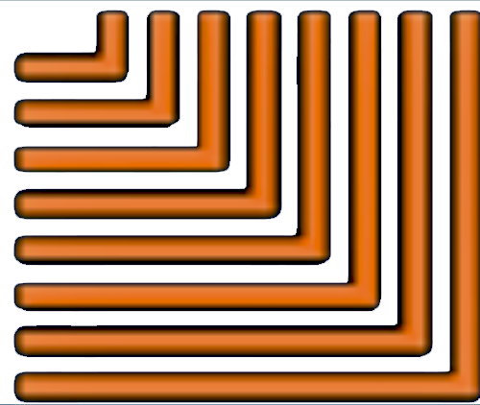
ЗАВОД-ВИРОБНИК
ПІДВІСНІ СТЕЛІ
ВОГНЕСТІЙКІСТЬ ТА ВОЛОГОСТІЙКІСТЬ
ГРИЛЬЯТО ПОЦИНКОВАНЕ ТА АЛЮМІНІЄВЕ
РЕЙКОВІ СТЕЛІ ТИПУ ЛЮКСАЛОН
РЕЙКОВІ СТЕЛІ ТА ФАСАДИ
МУЛЬТИПАНЕЛЬНІ СТЕЛІ
МЕТАЛЕВІ (ПЕРФОРОВАНІ)
ЕКРАННІ СТЕЛІ
КУБОПОДІБНІ СТЕЛІ
СТЕЛЬОВІ КАСЕТИ
СТЕЛЬОВИЙ Т-ПОДІБНИЙ ПРОФІЛЬ Т24ММ, Т15ММ
СТЕЛЬОВІ АДАПТЕРИ ТА СВІТИЛЬНИКИ
ДИЗАЙНЕРСЬКІ НЕСТАНДАРТНІ СТЕЛІ

Slide 2

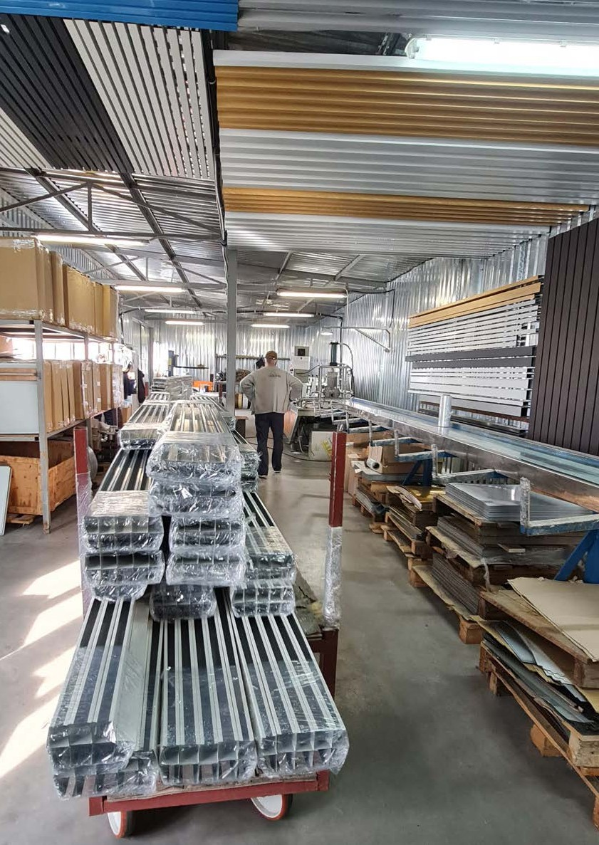
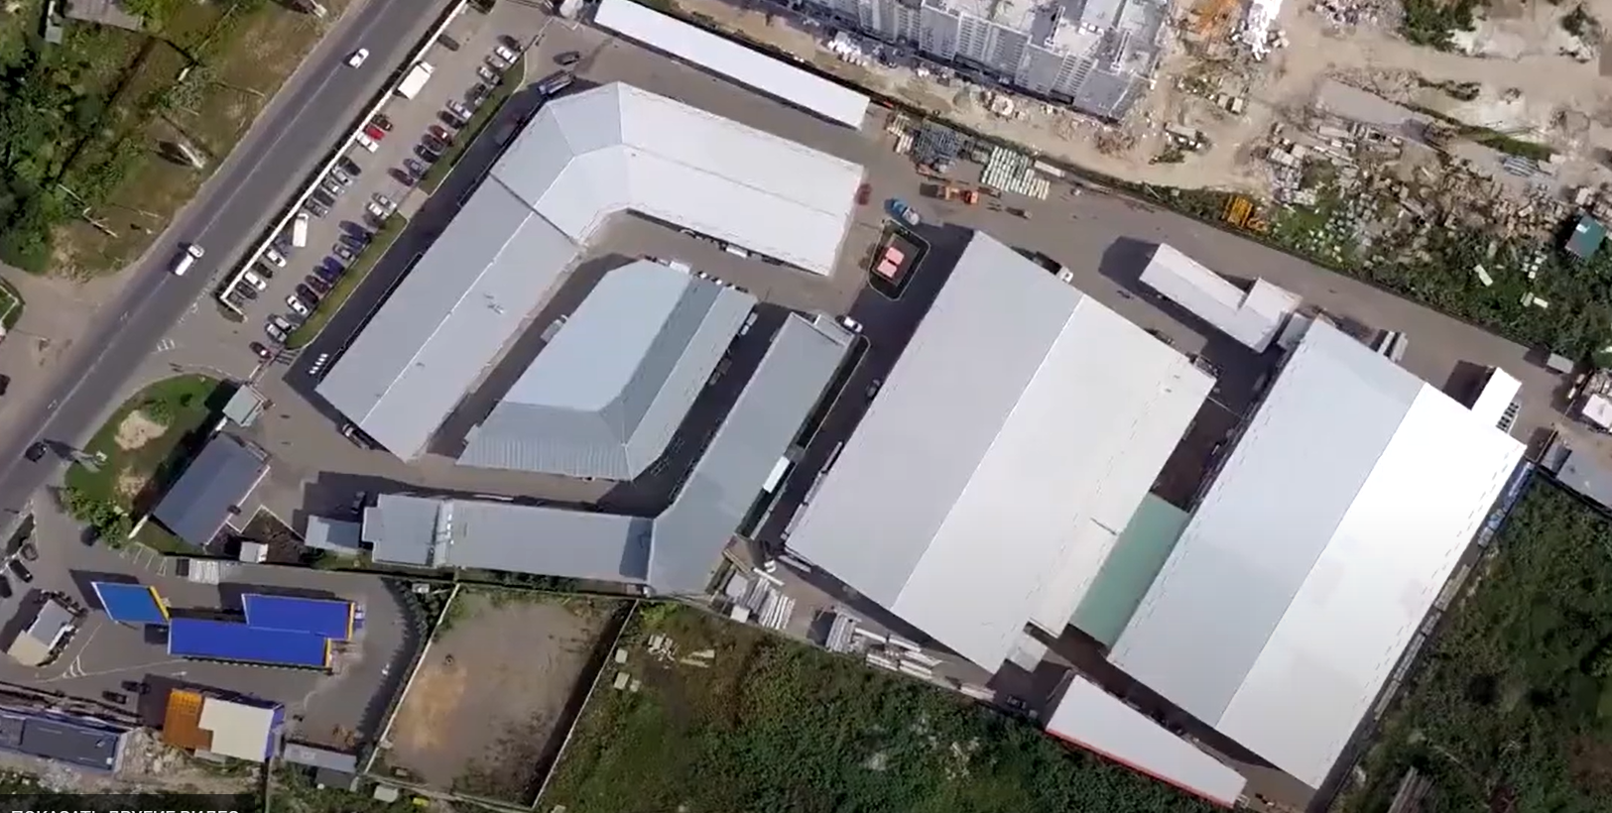

«СтеліПро» - Український виробник підвісних стель з досвідом більше 20-ти років. Пропонуємо своїм замовникам найширший асортимент підвісних стель різної форми, кольору та розміру
Також виконуємо нестандартні дизайнерські рішення та втілюємо креативні проєкти швидко та якісно!
Наше виробництво має власну лінію полімерного фарбування. Тож це дозволяє пропонувати клієнтам стелі, що мають оригінальне колірне рішення.
с.Крюківщина (Київ),вул.Балукова 1А
2 open-cell.amtt.ua
3

Slide 3
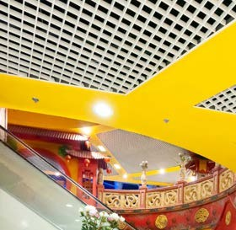
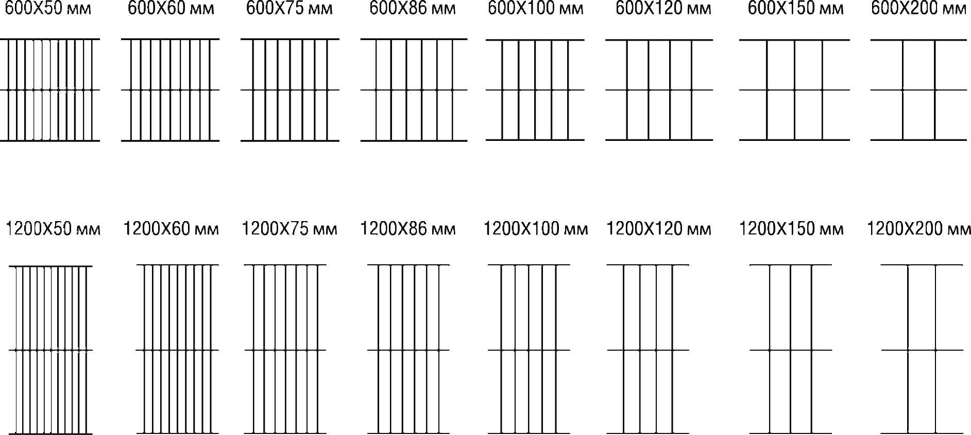
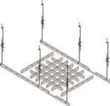
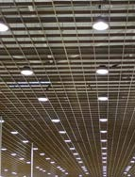
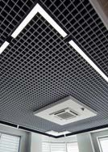
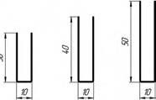
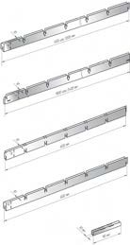
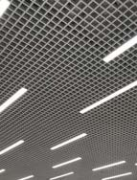
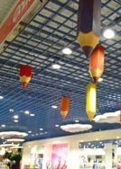
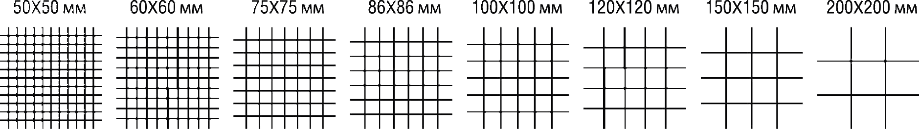
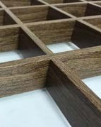
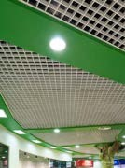
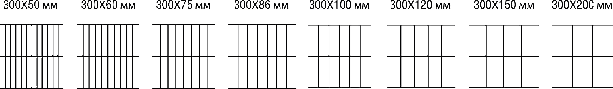
1.
ПОЦИНКОВАНЕ ТА АЛЮМІНІЄВЕ ГРИЛЬЯТО
Стелі ГРИЛЬЯТО – це ґратниця, зібрана з U-подібних профілів шириною 10мм, висотою 30, 40, 50 мм і встановлені у підвісний каркас ГРИЛЬЯТО або каркас з профілів T 15, T24 (тип 8)
СПЕЦИФІКАЦІЯ ПІДВІСНОЇ СТЕЛІ:
Вид постачання: незібраний / зібрані панелі
Матеріал: алюміній, поцинкована сталь Товщина: 0,25 - 0,4 мм
Ширина профілю U: 10 мм
Висота профілю H: 30 мм / 40 мм / 50 мм Розмір касети: 600x600 мм
Розмір комірки: 50х50 мм, 60х60 мм, 75х75 мм, 86х86 мм, 100х100 мм, 120х120 мм, 150х150 мм, 200х200 мм
(або нестандартний розмір)
Колір: стандарт: білий / чорний / сірий Колір під замовлення:
будь-який RAL / дзеркало / золото / тощо. Покриття: декор під дерево
Вага стелі: від 1,4 до 6 кг/м2
ГРИЛЬЯТО НА Т ПРОФІЛІ ВКЛЮЧАЄ В СЕБЕ ЯКІСТЬ КАРКАСУ Т-ПРОФІЛЬ, А
СТЕЛЬОВА КАСЕТА СКЛАДАЄТЬСЯ З 0,6М ВЕРХНІХ І НИЖНІХ ПРОФІЛІВ.
1.3.
1. поперечний несний
2. поздовжній несний
1.1
СТАНДАРТНЕ ГРИЛЬЯТО РОЗМІР КОМІРКИ
Кількість смуг у стелі:
3. профіль верхній
11 шт 9 шт 7 шт 6 шт 5 шт
4 шт
3 шт
2 шт
4. профіль нижній
1.2
НЕСТАНДАРТНІ РОЗМІРИ КОМІРОК
5. з’єднувач каркасного профілю
20
ope
n-
cell.amtt.ua 21

Slide 4
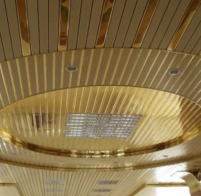
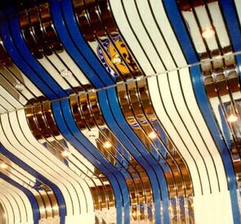
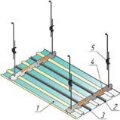
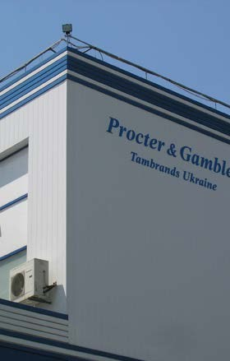
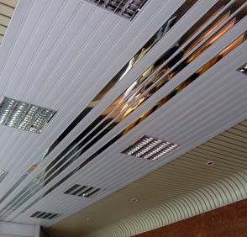
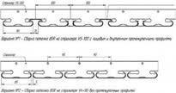
2.
РЕЙКОВІ СТЕЛІ ТИПУ ЛЮКСАЛОН (85+15 мм; 85+5 мм)
3.
РЕЙКОВІ СТЕЛІ
(ФАСАДИ)
(150 мм; 200 мм; 300 мм)
Алюмінієві та поцинковані рейкові стелі користуються особливою популярністю у громадських закладах , ТРЦ та у якості фасадного обрамлення будівель.
Рейкові стелі (прямі та хвилеподібні) виготовляються з алюмінієвої та поцинкованої стрічки.
СПЕЦИФІКАЦІЯ РЕЙКОВОЇ СТЕЛІ:
СПЕЦИФІКАЦІЯ РЕЙКОВИХ СТЕЛЬ (ФАСАДИ):
Матеріал: алюміній та поцинкована сталь Товщина: 0,3 – 0,5 мм
Ширина профілю: 15 мм, 85 мм Варіанти комбінації профілю: 85+15 мм, 85+5 мм зазор
Довжина профілю: будь-яка
Радіус згину: R=300 мм, довжина сегмента
- 670 мм
Колір: стандарт: білий/чорний/сірий/ золото/дзеркало
Колір на замовлення: будь-який RAL Декор під дерево
Вага стелі: від 1,4 до 8 кг/м2
Несучі профілі (стрінгери): сталь 0,5 мм / алюміній 0,95 мм
Стандартна довжина несного профілю: до 4 м
З’єднання: за допомогою з’єднувального елемента, нахлистом або встик
Матеріал: алюміній та поцинкована сталь Товщина профілю: 0,4 - 0,8 мм
Довжина профілю: будь-яка Ширина профілю: 150, 200, 300 мм Колір: стандарт: білий / сірий
Колір під замовлення: будь-який RAL Варіант кріплення:
горизонтальне / вертикальне / діагональне
Склад системи:
1 – основний профіль 85 мм
2, 3 - проміжний профіль 15 мм
4 - несний профіль (стринґер)
5 - елементи кріплення (підвіс)
Склад системи:
– основний профіль150 / 200 / 300 мм
– несний профіль (стрингер)
– профіль П кінцевий
Варіант комбінації профілів, мм:
1. 150 +150
2. 200+200
3. 300+300
Варіант комбінації профілів, мм:
Переріз фасаду
Профілі панелей рейкових фасадних
85мм+15мм (зазор)=100 мм (модуль)
85мм+5мм (зазор)= 90 мм (модуль)
Панель рейкова фасадна
38
39

Slide 5
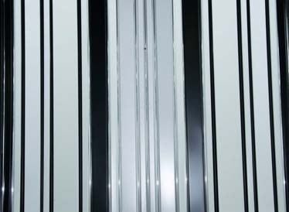
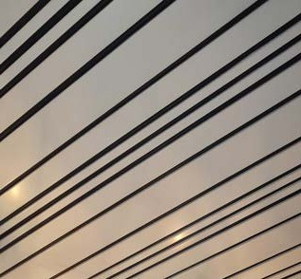
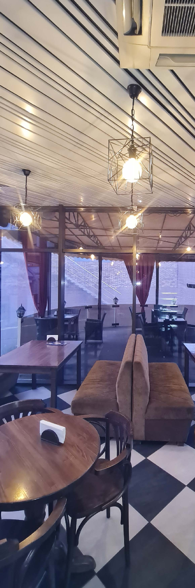
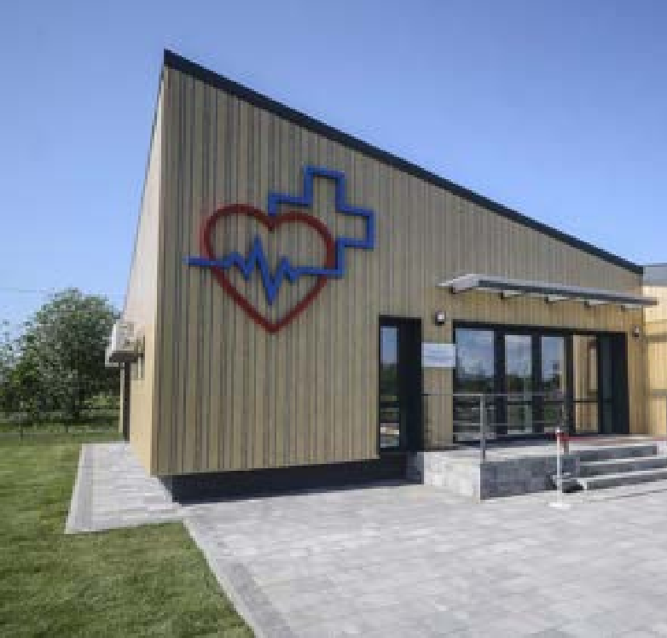
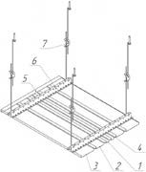
4.
МУЛЬТИПАНЕЛЬНІ СТЕЛІ
(130 мм; 80 мм; 30 мм; 20 мм)
Система мультипанельних рейкових стель складається з панелей 4-х різних типів
(за шириною 20 мм, 30 м, 80 мм, 130 мм), прямокутного перерізу, всі панелі можуть кріпитися на один універсальний несний профіль, що дозволяє поєднувати різні за шириною панелі у будь-якій комбінації.
СПЕЦИФІКАЦІЯ МУЛЬТИПАНЕЛЬНОГО РЕЙКОВОЇ СТЕЛІ
Мультипанельні рейкові стелі – це сучасна система рейкових стель, що складаються
з різних за шириною панелей, які покривають або матовою текстурою, або спеціальним металізованим дзеркальним матеріалом.
Матеріал: алюміній и поцинкована сталь Товщина: 0,3 -0,5 мм
Ширина основного профілю: 30 мм, 80 мм, 130 мм
Ширина вставки: 20 мм Довжина профілю: будь-яка
Колір: стандарт: білий / чорний / сірий / золото / дзеркало / слонова кістка Колір під замовлення: будь-який RAL Покриття: декор під дерево
Вага стелі: від 1,4 до 8 кг/м2
Несні профілі (стрингери): сталь 0,5 мм / алюміній 0,95 мм
Стандартна довжина несного профілю: до 4 м
З’єднання: встик
Особливості та склад матеріалів дозволяють практично використовувати мультипанельні стелі в найрізноманітніших будинках, при цьому їх можливості та переваги дозволяють встановлювати каркаси всередині приміщень та зовні.
Особливо актуальними є такі стелі в приміщеннях з підвищеною вологістю (басейни, сауни) у медичних закладах, школах, магазинах тощо, оскільки вони добре переносять вогкість та перепади температур, зберігаючи при цьому початковий вигляд. Мультипанельні рейкові стелі є дуже практичними, оскільки в них легко монтуються різні елементи стельових систем (освітлювальні прилади, охоронно-пожежна сигналізація, кондиціонери, вентиляційні решітки тощо).
Состав системи:
1, 2, 3, 4 - основний профіль 20/30/80/130 мм
- профіль П кінцевий
- несний профіль (стрингер)
- елементи кріплення (підвіс)
Варіант комбінації профілів, мм:
1. 130+20+80+20+30+20 | 3. 80+20+80+20 | 5. 80+20+30+20
2. 130+20+130+20 | 4. 30+20+30+20 | 6. інші комбінації
44
open-cell.amtt.ua 45

Slide 6
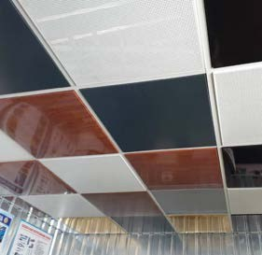
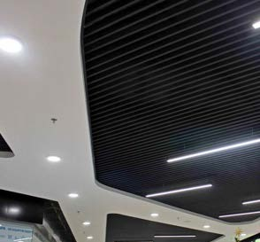
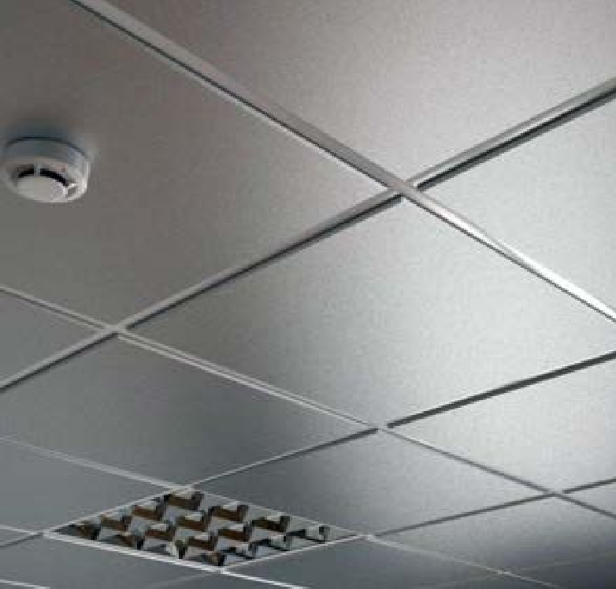
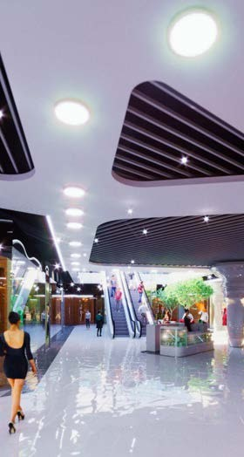
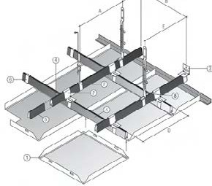
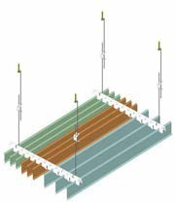
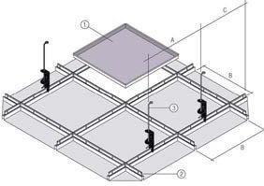
5.
МЕТАЛЕВІ (ПЕРФОРОВАНІ) СТЕЛЬОВІ КАСЕТИ
6.
ЕКРАННІ СТЕЛІ
Підвісна екранна стеля – це конструкція з пластинчастими панелями, які кріпляться на спеціальну систему вертикальними смужками паралельно один до одного.
Металеві касетні стелі – виконуються зі сталі або алюмінію із застосуванням декоративних покриттів: матовим та глянсовим пофарбуванням, полімерним напиленням, дзеркальним металізованим шаром тощо.
СПЕЦИФІКАЦІЯ КАСЕТНОЇ СТЕЛІ:
СПЕЦИФІКАЦІЯ ЕКРАННОЇ СТЕЛІ:
Матеріал: алюміній / гальванічна сталь Розмір панелі: 300 х 300 мм, 600 х 600 мм,
600 х 1200 мм
Склад системи Lay-in, Clip-in: видима tegular (Lay-in) / прихована board (Cli p-in) Тип кріплення: видима підвісна система Т24, Т15
Колір стандарт: білий / сірий
Колір під замовлення: будь-який RAL / дзеркало / золото / тощо.
Перфорація: діаметр 2, 3 мм Акустичний прошарок: за замовленням Вага стелі: від 6,2 до 8 кг/м2
Товщина: 0,3-1 мм товщина
Матеріал: алюміній та поцинкована сталь Товщина: 0,3-0,8мм
Висота профілю: 85мм / 100мм / 115мм Ширина профілю: 13,4 мм
Крок рейки: 50 мм / 100 мм / 150 мм / 200 мм Колір під замовлення: будь-який RAL Несний профіль: сталь / алюміній
Довжина несного профілю: будь-яка З’єднання: встик / будь-яке
Переваги екранних стель:
екранна стеля візуально збільшує об’єм приміщення; ідеально приховує всі інженерні комунікації, зберігаючи при цьому всі їх функції та ефективність; має високий рівень звукопоглинання завдяки лінійй структурі стелі; чудово поєднується з будь-якими типами стель; можливе інтегрування будь-яких типів стельових світильників.
Состав системи Lay-in, Clip-in
- Касета
- Несний профіль 600, 1200, 3600
- Кріпильний елемент
46
open-cell.amtt.ua 47

Slide 7
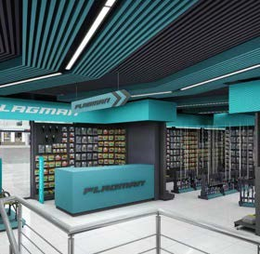
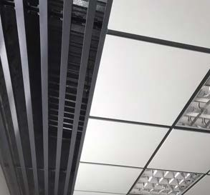
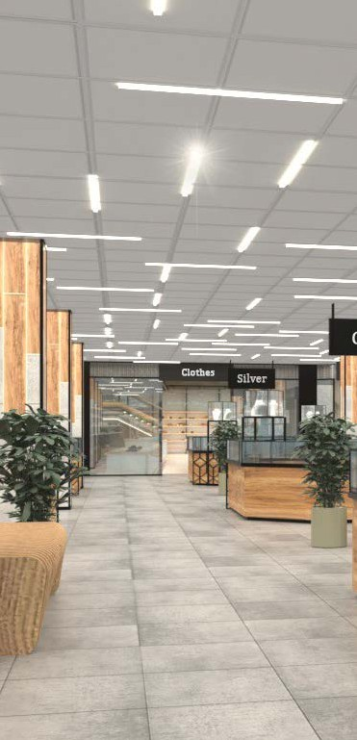
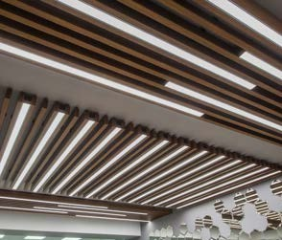
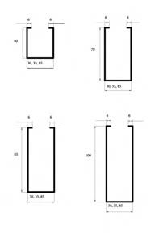



7.
КУБОПОДІБНІ СТЕЛІ
(ПРИЗМО-ЛІНІЙНИЙ
ДИЗАЙН)
8.
СТЕЛЬОВИЙ Т-ПОДІБНИЙ ПРОФІЛЬ
(Т24 мм, Т15 мм)
Кубоподібна стеля (призмо лінійна стеля) – це інновація серед сучасних дизайнерських оформлень. Такий варіант підвісної стелі підходить для будь-якого виду приміщень
і задовольнить найвитонченіший смак замовників.
Підвісна стельова система – це уніфіковане рішення для будь-яких типів підвісних стель:
ґратчасті стелі ГРИЛЬЯТО
касетні металеві / алюмінієві
будь-які мінераловолокнисті (гіпсові)
СФЕРА ЗАСТОСУВАННЯ:
СПЕЦИФІКАЦІЯ ПІДВІСНОЇ СИСТЕМИ Т:
Матеріал: поцинкована сталь і алюміній Товщина: 0,3-0,8 мм
Колір: будь-який згідно РАЛ-карти Колір в текстурі дерева
Довжина: будь-яка
Матеріал: гальванічна сталь Товщина сталі: 0,3 мм
Тип Т профілю: видимий
Ширина видимої вставки: 24 мм / 15 мм (Т24 / Т15)
Висота профілю: 38 мм
Основні профілі: основна напрямна 3600 мм,
поперечна напрямна 1200 мм / 600 мм Профілі і додаткові елементи: пристінний кутик L, ступінчастий кутик Z (W),
підвіс (підвіс-зажим, спиця) Несна здатність
Широкий спектр застосування такого дизайну зумовлений тим, що кубоподібні рейкові стелі виготовляються з
алюмінію або поцинкованої сталі, які є вологостійкими та пожежобезпечними.
Т-системи АМТТ складає до 78 кг/м2
open-cell.amtt.ua 49

Slide 8
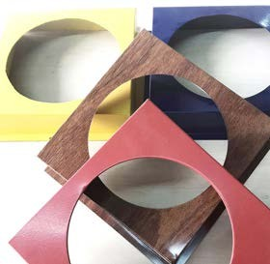
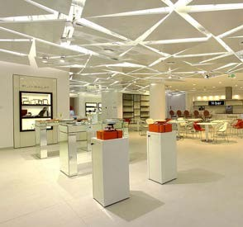
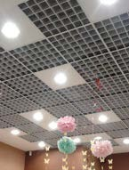
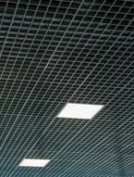
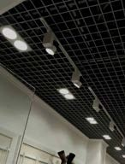
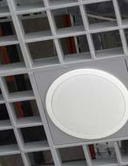
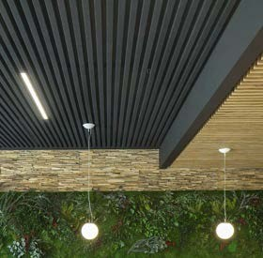
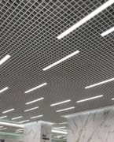
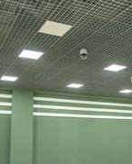
9.
СТЕЛЬОВІ АДАПТЕРИ
10.
ДИЗАЙНЕРСЬКІ НЕСТАНДАРТНІ СТЕЛІ
Стельові адаптери – це спеціальні пристрої, за допомогою яких можна легко вирішити проблему сумісності світильників та стельових систем ГРИЛЬЯТО.
Дизайнерські нестандартні підвісні стелі – це ефектні конструкції, які створюються з використанням найсучасніших
технологій та нестандартних інтер’єрних рішень. Завдяки дизайнерським нестандартним стелям Ви можете створити в приміщенні неповторну композицію з унікальною чарівністю.
СФЕРА ЗАСТОСУВАННЯ:
ХАРАКТЕРИСТИКА ДИЗАЙНЕРСЬКОЇ СТЕЛІ:
Ефекту унікальності дизайнерських підвісних металевих стель легко досягти, поєднуючи в проекті планування стелі, різні за розміром та формою конструкції, використовуючи оригінальні поєднання та нестандартні колірні рішення.
Для тих, хто цінує натуральність та природність у дизайні приміщення, обов’язково варто звернути увагу на наші підвісні металеві стелі з імітацією
«під дерево».
Поціновувачам об’ємного просторого приміщення ми рекомендуємо розглянути варіант дзеркальних підвісних металевих стель. Ефект «дзеркала» допоможе
візуально розширити кімнату. Відображення, відблиски – все це додасть оригінальності, ефектності та шарму
будь-якому приміщенню.
Наші фахівці допоможуть Вам реалізувати будь-яку ідею щодо індивідуального, унікального дизайну стелі.
Застосування стельових адаптерів дозволяє грамотно та конструктивно розподілити вагу кожного світильника. Розмір адаптера підбирається індивідуально до кожної стелі і залежить від розміру стелі грильято.
Наші фахівці допоможуть Вам реалізувати будь-яку ідею щодо індивідуального, унікального дизайну стелі.
Це можуть бути підвісні металеві стелі, що складаються з елементів, різних за розміром, мати
хвилясту форму, форму геометричних фігур, складні об’ємні фігури та багато іншого.
Вже більше 23 років наша компанія втілює в життя найсміливіші та наймасштабніші проекти з виробництва та монтажу дизайнерських підвісних металевих стель.
Монтаж стельових адаптерів відбувається в систему підвісних стель аналогічно стельовим панелям.
Підбір правильного якісного адаптера для стельових систем є запорукою отримання ідеального кінцевого результату – надійної роботи стельової системи, максимально зручної, безпечної та ефективної.
open-cell.amtt.ua 63

Slide 9
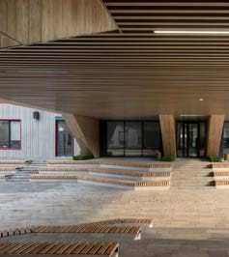

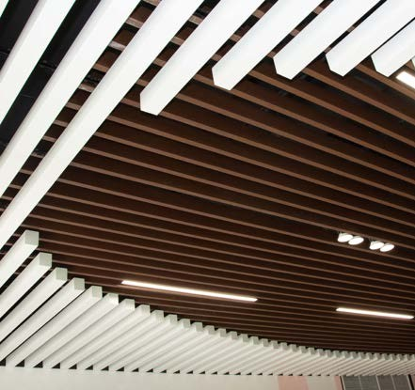


08136, УКРАЇНА, КИЇВ (КИЄВО-СВЯТОШИНСЬКИЙ Р-Н)
КРЮКІВЩИНА, ВУЛ. БАЛУКОВА, 1-А
e-mail: sales@stelipro.com.ua
Офіс: +38 050 663 22 28
STELIPRO.COM.UA
M
МЕНЕДЖЕР ПО РОБОТІ З КЛЮЧОВИМИ КЛІЄНТАМИ
КАТЕРИНА ХОРСЕВА
e-mail:kh@amtt.ua
+38 098 129 31 61

